Slide 1
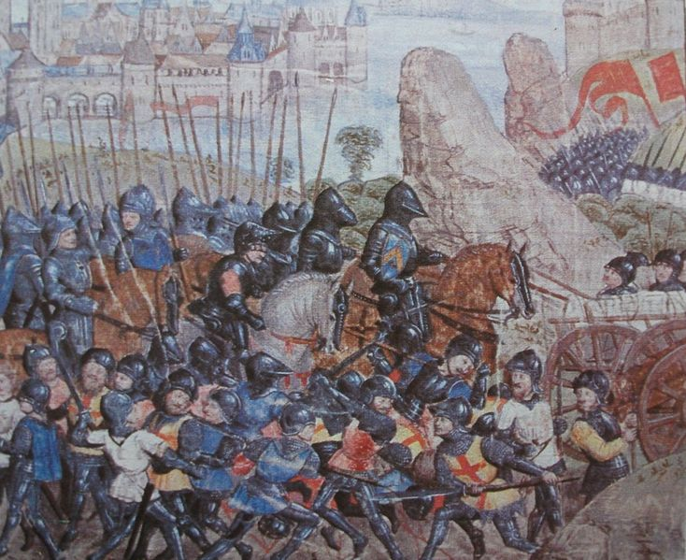
Stoletá válka

Slide 2
Základní informace
Konflikt mezi Francií a Anglií v letech 1337-1453
konflikt o nadvládu ve Flandrech
Válka skončila tím, že Angličané ztratili všechna francouzská území kromě Calais a Normanských ostrovů
trvala celých 116 let, avšak nešlo o přetržitý boj
Válka se rozdělila na 3 etapy

Slide 3
1. etapa (1337-1360)
Z počátku si Angličané chtěli udržet svá území ve Francii
Spojencem Francie bylo Skotsko – Anglie byly Flandry
1340 – vítězství Angličanů v bitvě u Sluys
Bitva u Kresčaku – vítězství Anglie

Slide 4
V roce 1347 Angličané dobyli město Calais
1347-1355 byl osmiletý mír, který byl ukončen bitvou u Poitiers , kde byli Francouzi poraženi princem Eduardem
Mírem v Brétigny v roce 1360 končí 1. etapa stoleté války
Následky: Eduard III. se zřekl koruny ve Francii, král francouzský Jan II. umírá roku 1364 v anglickém zajetí

Slide 5
2. etapa (1360-1415)
Na francouzský trůn v roce 1364 nastoupil Karel V.
Za vlády Karla V. Francie
Richard II. byl sesazen a později i popraven a vlády se ujal Jindřich IV.
V roce 1380 se vlády ve Francii ujal Karel VI
Francii pronásledovaly občanské války mezi burgundskou a orleánskou stranou

Slide 6
3. Etapa (1415-1453)
Nepokojů ve Francii využil anglický král Jindřich V. a v roce 1415 se vylodil v Normandii, čímž začalo 3. období
Ještě v tomtéž roce zvítězil Jindřich V. nad šestinásobnou přesilou Francouzů v bitvě u Azincourtu
Jindřich V. v roce 1422, jen sedm týdnů před Karlem VI., nečekaně zemřel.

Slide 7
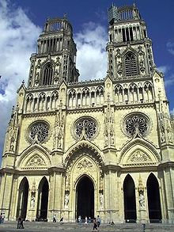
Jeho následníkem byl jeho devítiměsíční syn Jindřich VI.,
Roku 1428 anglická vojska obléhala Orleáns
Johanka z Arku dovedla posily
Osvobození města Orléans a porážka Angličanů u měst Pataye a Jargeau znamenaly obrat ve válce.

Slide 8
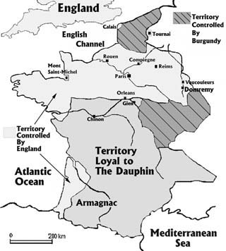
Angličané ztratili burgundského spojence a pak je stíhala jedna porážka za druhou
Anglie však byla konfliktem vyčerpaná
Calais získali Francouzi za zcela jiných okolností v roce 1558.
Jediné území z těch dob, které se Angličanům na Francouzech podařilo získat a dodnes podržet, jsou Normanské ostrovy.

Slide 9
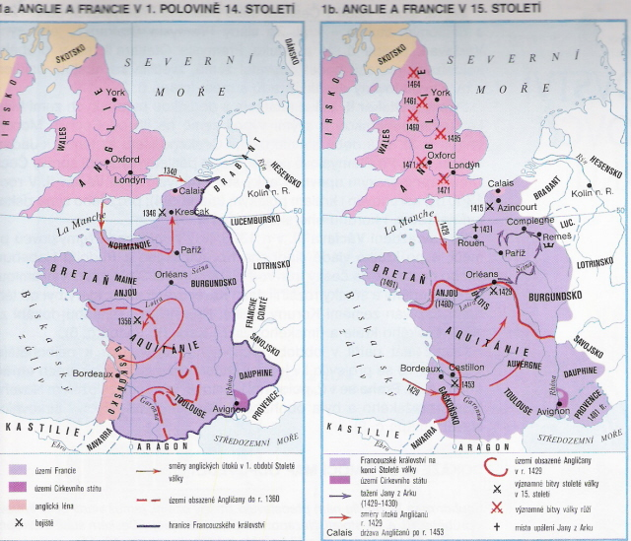
Děkujeme za pozornost.

